Slide 1
Презентация к Дню Матери

Slide 3
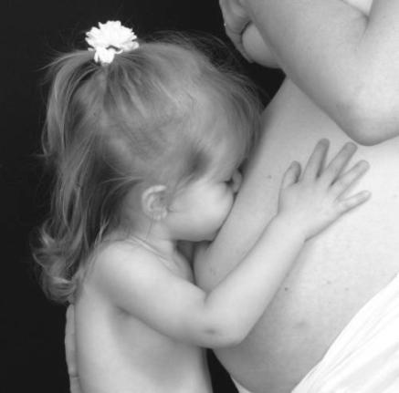
Мы пришли в этот мир, задолго до появления обласканные заботой о нашем здоровье и благополучии. Увы, не всегда помним об этом. В повседневных заботах не замечаем щемящей материнской боли.

Slide 4
Мама — словно молитва в устах младенца и взрослого… Мама — словно мольба о помощи…
Мама — надежда, любовь и опора…

Slide 5
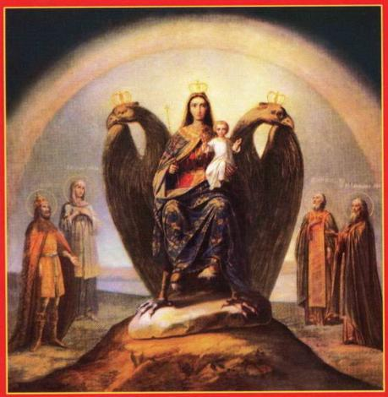
Празднования Дня матери - это традиция, уходящая корнями в древние культуры, её следы можно обнаружить в греческой цивилизации раннего периода, когда во время празднования прихода весны люди чествовали Рею - мать богов.

Slide 6
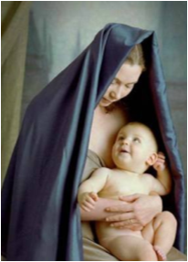
Примерно с 1600 года британцы отмечали праздник, который назывался Материнское воскресенье.
В четвертое воскресенье Великого поста проходило чествование английских матерей. Богатые предприниматели предоставляли своим служащим выходной день, чтобы они могли вернуться в семьи и провести один день со своими матерями. Для создания праздничной атмосферы изготовлялся особый кекс с цукатами и коринкой, который назывался материнским.

Slide 7
В США писательница Джули Вард Хауи стремилась добиться официального признания Дня матери во всём мире. Ей это не удалось, но она сумела вдохновить другую американку Анну Джарвис, которая теперь известна, как «мать Дня матери».
В 1914 году День матери был объявлен официальным праздником.

Slide 8
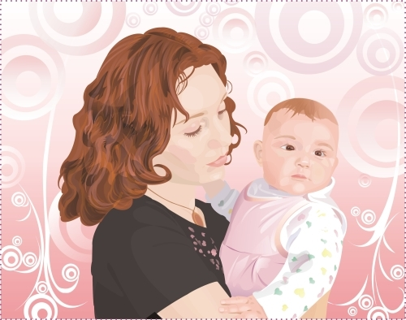
Вслед за США второе воскресенье мая объявили праздником 23 страны (в их числе:Бахрейн, Гонконг, Индия, Малайзия, Мексика, Никарагуа, Объединённые Арабские Эмираты, Оман, Пакистан, Катар, Саудовская Аравия, Сингапур и др.), а ещё более 30 отмечают праздник в другие дни.

Slide 9
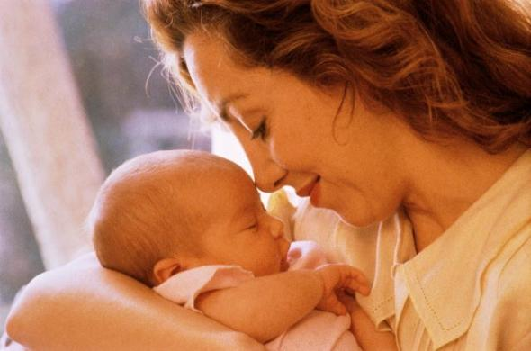
День матери в России
В России День матери стали отмечать сравнительно недавно. Установленный Указом Президента Российской Федерации Б. Н. Ельцина № 120 «О Дне матери» от 30 января 1998 года, он празднуется в последнее воскресенье ноября, воздавая должное материнскому труду и их бескорыстной жертве ради блага своих детей.

Slide 10
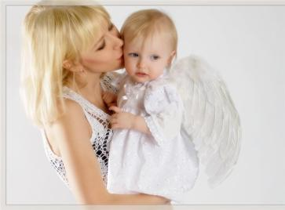
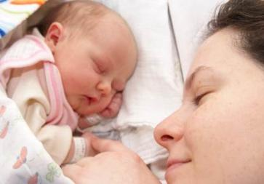
С кем первым мы встречаемся,
Придя на белый свет, -
Так это наша мамочка,
Ее милее нет.
Вся жизнь вокруг нее вращается,
Весь мир наш ею обогрет,
Весь век она старается
Нас уберечь от бед.
Она — опора в доме,
Хлопочет каждый час.
И никого нет кроме,
Кто так любил бы нас.
Так счастья ей побольше,
И жизни лет подольше,
И радость ей в удел,
И меньше грустных дел!

Slide 11
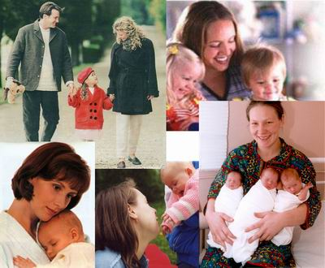
Какими бы взрослыми, сильными, умными, красивыми мы ни стали,
как бы далеко жизнь ни увела нас от родительского крова, мама всегда остается для нас мамой, а мы - ее детьми.

